Slide 1
الحرب الباردة الجديدة
د. مهند عبد الواحد النداوي
كلية العلوم السياسية/ الجامعة المستنصرية

Slide 2
لا يوجد توافق بين المؤرخين فيما يتعلق بداية الحرب الباردة:
فبينما يقول البعض أنها بدأت بعد الحرب العالمية الثانية
يقول الاخرون أنها بدأت في نهاية الحرب العالمية الأولى كون الخلاف في وجهات النظر بين الشيوعية والرأسمالية يعود إلى عام 1917، عندما انطلق الاتحاد السوفيتى من الثورة الروسية كأول دولة شيوعية في العالم.

Slide 3
وأستخدم اللفظ لأول مرة من طرف الملك الإسباني خوان إيمانويل في القرن 14
الا انه أصبح شائع مع الصحفي ولتر ليمان في مقال نشر "أنت والقنبلة الذرية" نشر في 19 أكتوبر عام 1945 في صحيفة تريبيون البريطانية
وأشار فيه إلى المأزق النووي الذي يمكن أن تتسبب به دولتين أو ثلاث دول تمتلك كل منها سلاح نووي قادر على إبادة الملايين من الناس في بضع ثوان فقط، .

Slide 4
ومن اهم العوامل التي أدت إلى ظهور الحرب الباردة ما يلي
سباق التسلح
ففي عام 1949م اختبر الاتحاد السوفياتي القنبلة الذرية الأولى، مما أدى إلى بدء سباق التسلح النووي بين الطرفين، وفي عام 1953م أصبحت القوتان تختبران القنابل الهيدروجينية وتتنافسان في عمليتي البحث والإنتاج، وظهرت نظرية التدمير المتبادل المؤكّد

Slide 5
الاختلافات الأيديولوجية
ظهرت الدولة الشيوعية في روسيا بعد الثورة البلشفية عام 1917م والتي حلت مكان الحكومة الروسية المؤقتة، وقد عمل البلاشفة على سحب روسيا من الحرب وترك بريطانيا وفرنسا للمحاربة وحدهما في الحرب العالمية الأولى، كما ظهرت الرأسمالية مقابل الشيوعية، ولم تتوافق الأنظمة الرأسمالية في الولايات المتحدة الأمريكية مع الأنظمة الشيوعية في الاتحاد السوفييتي

Slide 6
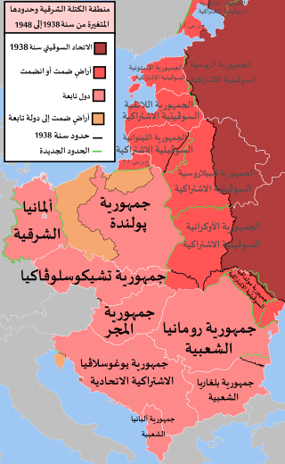

Slide 7
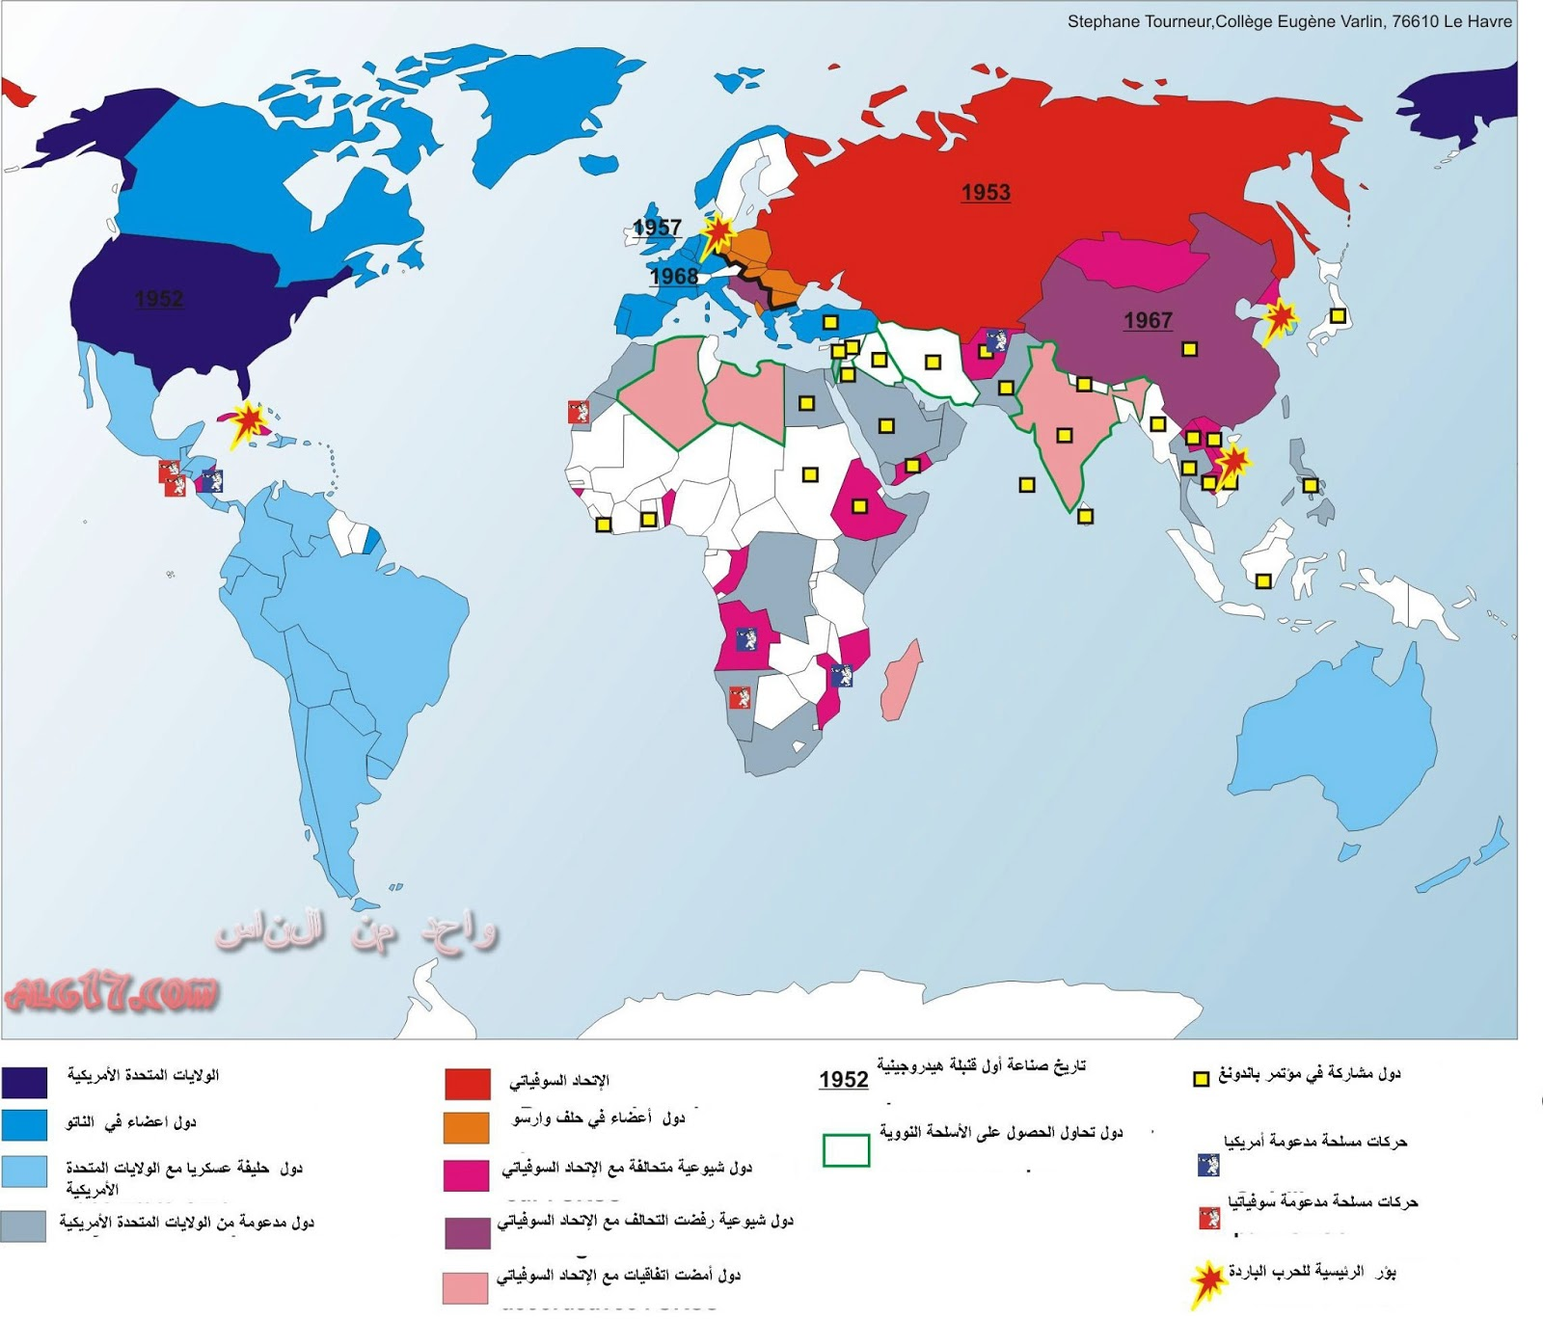

Slide 8
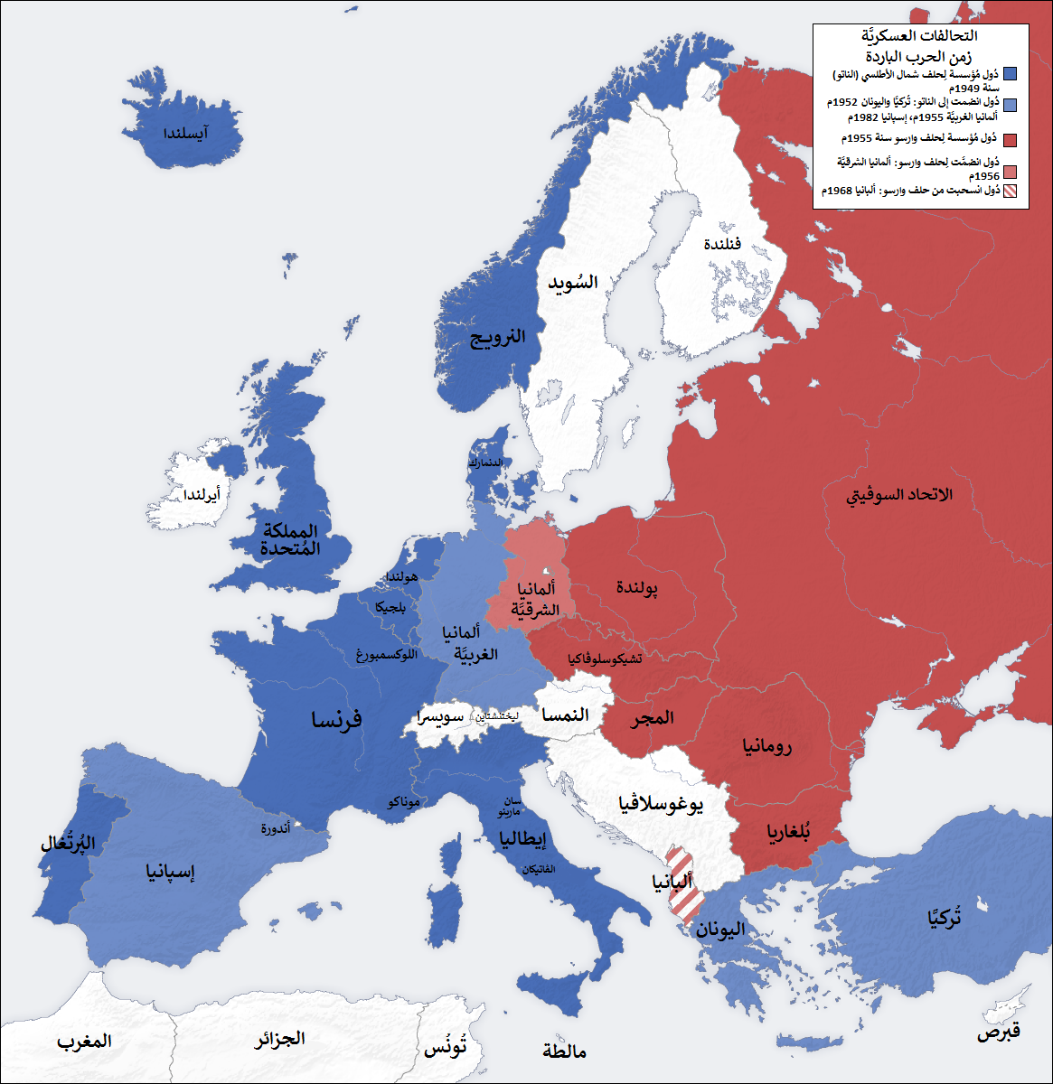

Slide 9
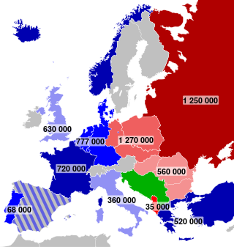

Slide 10
نهاية الحرب الباردة
عندما استلم الرئيس رونالد ريغان الرئاسة في العام 1981 ولغاية العام 1989، ظهر مبدأ ريغان الذي ينادي بالتمرد على الشيوعية ويقدم المساعدات المالية والعكسرية لمن يقاوم الخطر الشيوعي

Slide 11
بالمقابل استلم غورباتشوف منصبه في عام 1985م وكانت سياسته قائمة على أمرين هما الانفتاح السياسي، والإصلاح الاقتصادي، ( البروستريكا والغلاسنوست).
وفي عام 1989م عمدت الدول الشيوعية إلى إحلال حكوماتها وتغييرها إلى حكومات غير شيوعية، كما تم تدمير جدار برلين وهو الركن الأساسي والعامل الأهم في الحرب الباردة، وبحلول عام 1991م كانت الحرب الباردة قد انتهت تماماً

Slide 12
الحرب الباردة الجديدة
برز مصطلح الحرب الباردة الجديدة، منذ بدايات القرن الحادي والعشرين.
وقد اتخذ هذا الصراع بين الولايات المتحدة من ناحية والصين وروسيا، من ناحية أخرى، أشكالا متنوعة سياسية واقتصادية وعسكرية اصطلح على تسميتها الحرب الباردة الجديدة أو الثانية، بالإشارة إلى الحرب الباردة (الأولى) التى سادت فى عهد الاتحاد السوفيتي

Slide 13
اذ اعلن الرئيس الامريكي ترامب فى أكثر من مناسبة أن الصين وروسيا، اصبحتا منافستين قويتين للولايات المتحدة على الصعيد العالمي.
وأكدت استراتيجية الأمن الوطنى التى أعلنتها وزارة الدفاع الأمريكية فى ديسمبر 2017، أن الصين وروسيا أصبحتا تنازعان الولايات المتحدة على القوة والنفوذ وتعملان ضد مصالحها فى العالم.

Slide 14
وفى يناير 2018، أكد وزير الدفاع الأمريكى جيمس ماتيس، خلال عرضه لاستراتيجية الدفاع الوطني، إن التنافس مع القوى الكبرى فى العالم، وليس مكافحة الإرهاب، هو الأولوية الأولى للأمن الأمريكي.

Slide 15
فعلى صعيد العلاقات الامريكية الصينية:
أطلقت الولايات المتحدة حربا تجارية مع الصين هى الأكبر فى التاريخ الاقتصادى للعالم. فقد فرضت إدارة الرئيس دونالد ترامب رسوما جمركية تصل إلى 25% على واردات صينية بقيمة 34 مليار دولار.
وردت الصين بإتخاذ إجراءات مماثلة على واردات أمريكية بنفس القيمة، أى أن سلع الدولتين التى فرضت عليها رسوم جمركية بلغت 86 مليار دولار.

Slide 16
وحدا ذلك بالرئيس الأمريكى إلى التهديد بفرض رسوم جمركية على مجمل الواردات الصينية إلى الولايات المتحدة التى بلغت 505 مليارات دولار العام الماضي
ولتبرير فرض الرسوم الجمركية، تتهم واشنطن بكين باتباع سياسات تجارية غير نزيهة مكنتها من تحقيق فائض كبير فى ميزانها التجارى مع الولايات المتحدة لصالح الصين بلغ 375 مليار دولار.

Slide 17
وهكذا، فإن النزاع التجارى الأمريكى الصينى ما هو إلا أحد مظاهر هذا الصراع حول السيطرة العالمية،
إذ تشير الدراسات الاستشرافية إلى أن اقتصاد الصين، المصنف ثانيا فى الوقت الحالى بعد الاقتصاد الأمريكي، سيصبح أقوى اقتصاد فى العالم بحلول عام 2030 حيث سيبلغ إجمالى ناتجه القومى 38 تريليون دولار بينما لن يتجاوز نظيره الأمريكى 23.4 تريليون دولار.
وان القوة الاقتصادية المتنامية للصين ستتيح لها فى المستقبل أن تترجمها إلى قوة عسكرية ونفوذ سياسى عالمي.

Slide 18
وعلى صعيد العلاقات الامريكية الروسية:
شهدت العلاقات بين واشنطن وموسكو جو من الوئام بعد انكفاء الأخيرة على نفسها وانشغالها بقضاياها الداخلية، وتقلص اهتمامها بالقضايا الخارجية
وهو الأمر الذى تغير بعد ذلك بعودة موسكو للعب دورها على الساحة الدولية.
هذا التضارب فى المصالح ظهر بشكل واضح وحاد فى التدخل العسكرى الروسى المباشر فى جورجيا فى عام ٢٠٠٨، ثم أوكرانيا فى ٢٠١٤ وأخيرا فى سوريا فى عام ٢٠١٥.

Slide 19
ولكن الأهم من التدخل العسكري في البلدان
عودة الشك وعدم الثقة فى نوايا الآخر
تجديد الاتهامات للاستخبارات الروسية بأنها تسعى للتأثير على الحكومات ودول الغرب بجميع الطرق المشروعة وغير المشروعة

Slide 20
. ويأتى فى هذا الإطار
1. الاتهامات التى طالت موسكو بأنها تدخلت فى الانتخابات الرئاسية الأمريكية،
2. فضلا عما يحوم من شكوك حول ما يمكن أن تكون موسكو قد قامت به للتأثير على نتائج الانتخابات الألمانية والفرنسية،
3. ناهيك عن الاستفتاء الذى تم فى بريطانيا حول استمرار عضويتها داخل الاتحاد الأوروبى

Slide 21
يضاف لما سبق:
تبني الرئيس الروسى فلاديمير بوتين خطابا قوميا منذ وصوله إلى الكرملين، معربا عن رأيه فى أن انهيار الاتحاد السوفيتى يعد أكبر كارثة جيواستراتيجية حلت فى القرن العشرين.

Slide 22
ومع نجاح بوتين فى إعادة بناء الدولة، وتنامى الدور الروسى مجددا كما سبق الإشارة إليه وخاصة فى أوروبا الشرقية والشرق الأوسط، فقد أدى ذلك بطبيعة الحال إلى زيادة حدة القلق لدى الغرب من تصاعد النفوذ الروسى مرة أخرى ومحاولة استعادة ما فقده من مناطق نفوذ وخاصة فى شرق أوروبا

Slide 23
وكان آخر هذه الخطوات من الجانب الروسى
ما جاء على لسان الرئيس بوتين فى خطابه أمام جلسة مشتركة لأعضاء البرلمان الروسى ، عن امتلاك روسيا لأسلحة استراتيجية جديدة ستقلب موازين القوة فى العالم. وكان أهم هذه الأسلحة صاروخ فائق السرعة «يستطيع أن يصل إلى أى مكان فى العالم» ولا تستطيع الدفاعات الأمريكية ممثلة فى الدرع الصاروخي من التصدى له، وبما يمنح روسيا ميزة على غريمتها الأمريكية ويخل بتوازن القوة القائم بين الدولتين المتنافستين.

Slide 24
فيديو يوثق الحرب الباردة الجديدة

Slide 25
الفرق بين الحرب الباردة القديمة والجديدة
كيف تختلف الحرب الباردة الجديدة عن الحرب الباردة القديمة رغم أن الخصمين فى الحالتين لم يختلفا، وهما الغرب الرأسمالى الديمقراطى من جانب وروسيا وحلفاؤها على الجانب الآخر؟

Slide 26
الاختلاف الأول
طبيعة الدولة الروسية الحالية والتى تختلف عن سابقتها فى العديد من التوجهات والأسس التى تقوم عليها، وخاصة فيما يتعلق بشخصية الدولة وهويتها القومية. أن بوتين قد نجح فى إعادة بناء الدولة، ولكن على أسس قومية وطنية وليس على أسس أيديولوجية شيوعية

Slide 27
الاختلاف الثاني
يرتبط بما تقدم كيفية إدارة القيادة الروسية الحالية للاقتصاد الروسى، وخاصة فيما يتعلق بأهم موارده وهو النفط، فضلا عن المزاوجة بين النظام الراسمالي والنظام الاشتراكي

Slide 28
الاختلاف الثالث
لا توجد خطوط واضحة أو فاصلة بين المعسكرين المتضادين، خاصة مع تشابك المصالح وترابطها فى العديد من القضايا والساحات مثلما نشاهد فى مواقف تركيا عضو الناتو فى التنسيق مع روسيا وإيران حول سوريا، أو فى رفض اليونان ــ عضو الناتو والاتحاد الأوروبى ــ الاشتراك فى العقوبات المفروضة على روسيا

Slide 29
ناهيك عن توقيع ألمانيا على عقود طويلة الأجل لشراء الغاز الروسى بعد إنشاء خط أنابيب غاز الشمال وبما يتناقض مع سياسة الاتحاد الأوروبى بالعمل على تقليص الاعتماد على روسيا كمصدر للطاقة.

Slide 30
من الصعب جدا والمبكر استشراف ما يمكن أن تؤدى إليه التطورات الحالية من نتائج، ولكن من المرجح أن من سيكتب له النجاح هذه المرة لن يكون من يستطيع تحقيق التفوق العسكرى أو الاقتصادى مثلما حدث فى الحرب السابقة، ولكن من سيكون له السبق فى السباق التكنولوجى الدائر حاليا بين كل من روسيا والصين والولايات المتحدة، وهو المسار الجدير بالمتابعة والرصد

